Slide 1
Erasmus+ programa. Tarpmokyklinio bendradarbiavimo gaimybės profesinio ugdymo kontekste.
Danguolė Olbutienė
metodininkė
Kauno maisto pramonės ir prekybos mokymo centras
2014-11-14

Slide 2
eTwinning programa prasidėjo
2005 metais kaip Europos Komisijos pagrindinė eLearning programos dalis.
Nuo 2014 metų eTwinning įsitvirtino Europos Sąjungos švietimo, mokymo, jaunimo ir sporto programoje Erasmus+.
eTwinning Centrinei paramos tarnybai vadovauja European Schoolnet

Slide 3
Europa 2020 siekiniai švietimui
Užtikrinti glaudesnę sąveiką tarp programos bei strateginių švietimo tikslų
pasiekti, kad mokyklos nebaigiančių moksleivių dalis nebūtų didesnė nei 10 %
pasiekti, kad ne mažiau kaip 40% 30–34 metų asmenų turėtų aukštąjį išsilavinimą.
Atnaujinta europinio bendradarbiavimo schema jaunimo srityje (2010-2018)
Europinės dimensijos stiprinimas sporte
Tarptautinės dimensijos stiprinimas aukštojo mokslo ir jaunimo sektoriuose

Slide 4
Kodėl reikėjo naujo požiūrio?
Spręsti iššūkį:
Daug laisvų darbo vietų, reikalaujančių aukštos kvalifikacijos darbuotojų
Didelis jaunimo nedarbas
Didinti programos efektyvumą, kokybę ir poveikį
Apjungti visus veikiančius finansinius instrumentus į vieną
Didesnis poveikis asmenims, organizacijos bei švietimo sistemoms

Slide 6
ERASMUS+ bus įgyvendinama 2014–2020 metais
Programa bus siekiama užtikrinti teigiamą ir tvarų poveikį švietimo, mokymo, jaunimo ir sporto sričių politikai ir praktikai, vykdant įvairias Programoje numatytas veiklas, skatinančias pokyčius ir naujoves tiek instituciniu, tiek sistemos lygmeniu.

Slide 7
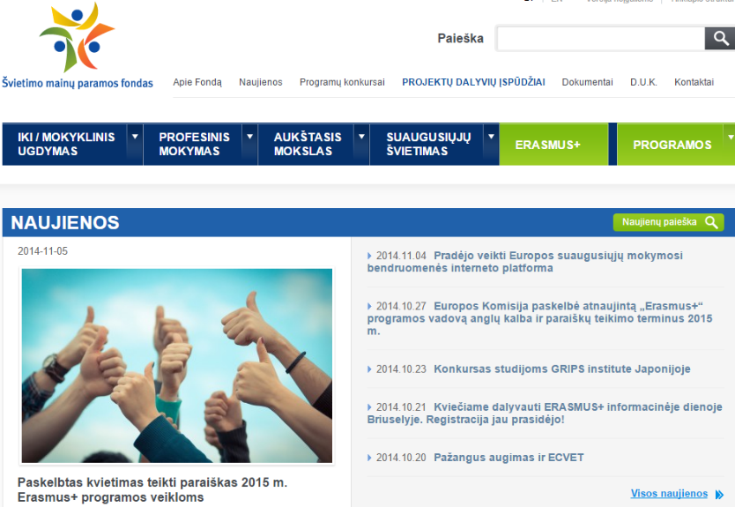
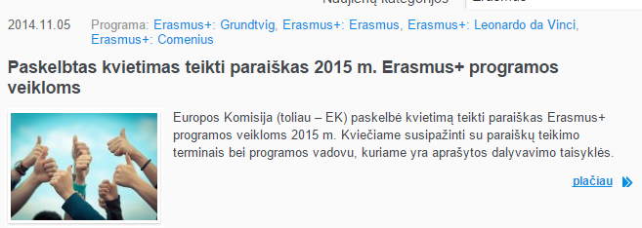
www.smpf.lt
Kvietimas teikti paraiškas 2015 m.

Slide 8
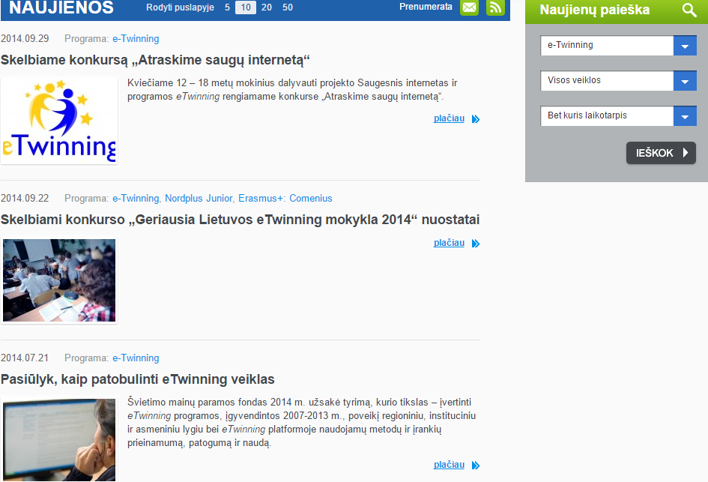
eTwinning naujienos smpf.lt

Slide 9
eTwinning programa skatina
mokyklų bendradarbiavimą Europoje naudojantis informacinėmis ir komunikacinėmis technologijomis (IKT), teikdama paramą, įrankius ir paslaugas, kad mokyklos galėtų lengvai užmegzti ilgalaikes ar trumpalaikes partnerystes bet kuria tema.
eTwinning portale gausu internetinių individualiam vartotojui pritaikytų įrankių, kuriais naudodamiesi mokytojai gali:
susirasti partnerius,
kurti projektus,
dalintis idėjomis,
keistis gerąja patirtimi
ir iš karto pradėti bendradarbiavimą.

Slide 10
EK numato
svarbesnį eTwinning vaidmenį Europos mokyklų bendradarbiavimo kontekste - sustiprinti mokyklų bendradarbiavimo platformą:
eTwinning - išorinis langas į pasaulį, galimybė mokyklai tapti matoma;
daugiau dėmesio eTwinning bendruomenės valdymui (bendruomenė bendruomenėje).

Slide 11
2014 m. eTwinning prioritetai
Techninės ir pedagoginės pagalbos teikimas dalyvaujančioms mokykloms
Konsultavimas el. paštu ir telefonu (SMPF);
Konsultavimas mokyklose prie kompiuterių ir el. paštu (konsultantai);
Pagalbos vadovas nacionalinėje svetainėje ir nacionaliniuose leidiniuose.

Slide 12
Didesnės galimybės mokytojų profesiniam tobulinimuisi:
Mokymosi kursai;
Paskaitos internetu (Ekspertai);
Mokymosi/tobulinimosi medžiaga (pats mokytojas turės galimybę parsisiųsti jį dominančią medžiagą)
Profesinio tobulėjimo seminarai

Slide 13
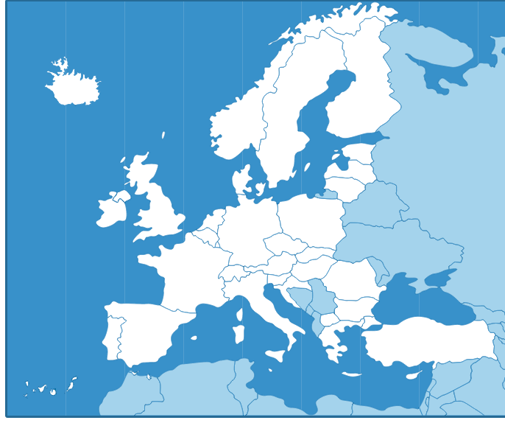
eTwinning programoje
Dalyvauja 33 šalys - nacionaliniu lygiu eTwinning programą vykdyti padeda 33 Nacionalinės paramos tarnybos (NPT)
Tarptautinė 30 Europos švietimo ministerijų partnerystė, plėtojanti visų Europos mokyklų, mokinių ir mokytojų mokymąsi.
Švietimo darbuotojai (mokytojai, direktoriai, IKT koordinatoriai, bibliotekininkai ir kt.)
Dalyvių amžius 3 - 20+

Slide 14
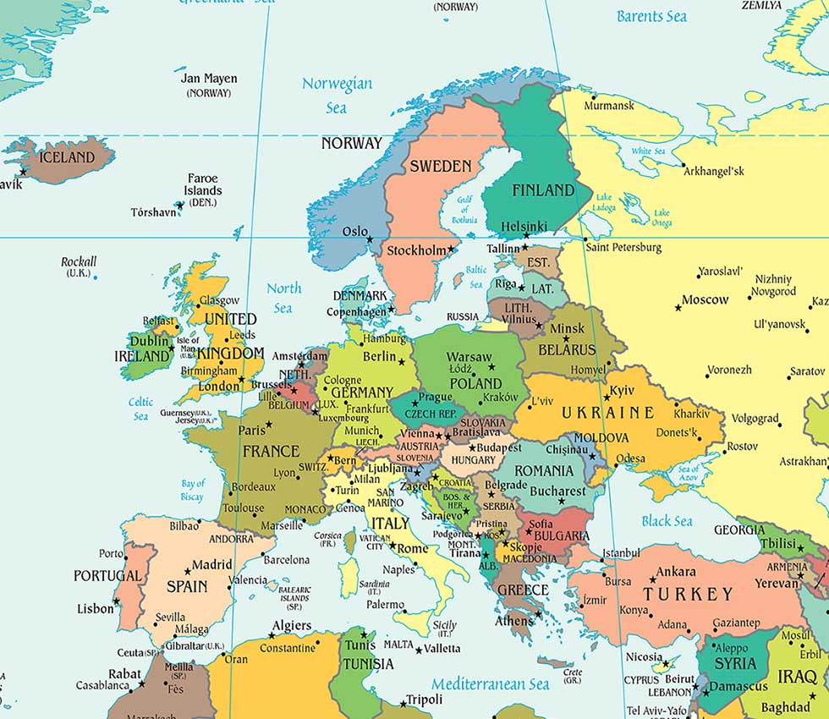
Armėnija, Azerbaidžanas, Gruzija, Moldova, Ukraina, Tunisas

Slide 15
eTwinning centrinis portalas www.etwinning.net „Nemokama ir saugi platforma mokytojams, skirta bendrauti, vystyti bendradarbiavimo projektus ir dalintis idėjomis visoje Europoje“ Centrinė paramos tarnyba (CSS)

Slide 16
www.etwinning.net
Informacija iš visų dalyvaujančių eTwinning projektinėje veikloje šalių.
Rasite:
Gerosios patirties pavyzdžių
Partnerių paiešką pagal:
Europos žemėlapį,
ugdymo įstaigą,
projektą...
Registracijos anketą
Kvalifikacijos kėlimo renginių grafikus
Išteklius

Slide 17
www.etwinning.net

Slide 18
Portalas verčiamas į 26 kalbas

Slide 19
Mokytojai, projektai, mokymo įstaigos
2012 m. spalis
Ir šiandien...

Slide 20
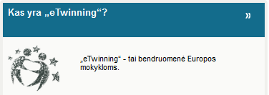
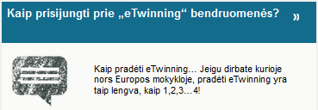
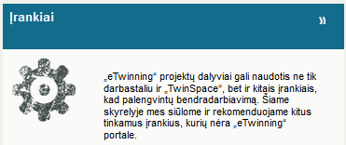
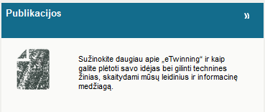
Portalo struktūra

Slide 21
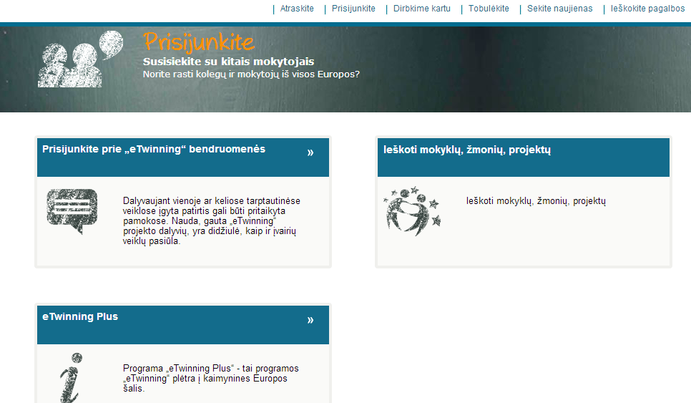
Kodėl verta dalyvauti

Slide 22
Kaip skatinti mūsų mokinių kūrybiškumą
ir socializaciją? ...

Slide 23
Dalyvavimas projektinėje veikloje
ir tarptautinėse programose padeda mokiniams ir mokytojams ugdyti būtinus šiuolaikiniame pasaulyje bendruosius gebėjimus:
pažinimo,
komunikacinius
ir komandinius,
darbo, veiklos...,
kurie siejami su informaciniais gebėjimais...

Slide 24
Informaciniai gebėjimai
kultūringai bendrauti žodžiu ir raštu,
ieškoti informacijos ir ją apibendrinti,
taikyti IT sprendžiant savo problemas,
suprasti informacinių technologijų reikšmę ir svarbą,
įžvelgti informacinius ir komunikacinius ryšius,
atpažinti programinę įrangą...

Slide 25
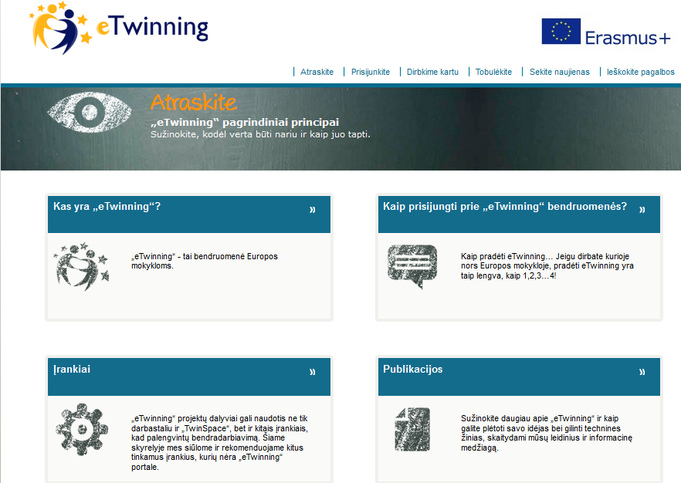

Slide 26
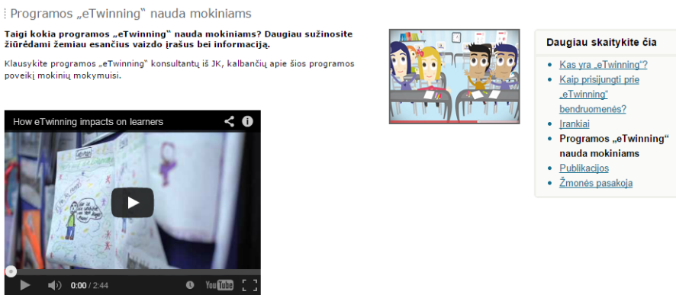
Programos nauda mokiniams

Slide 27
IT įrankių pristatymas

Slide 28
Dirbkime kartu->Projektų galerija

Slide 29
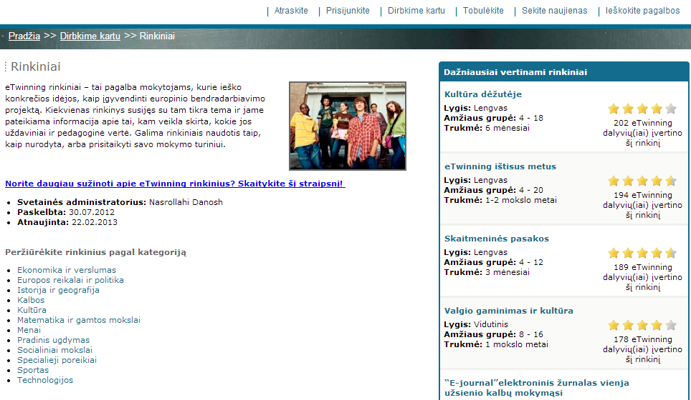
Dirbkime kartu-> Rinkiniai

Slide 30
Dirbkime kartu-> Moduliai

Slide 31
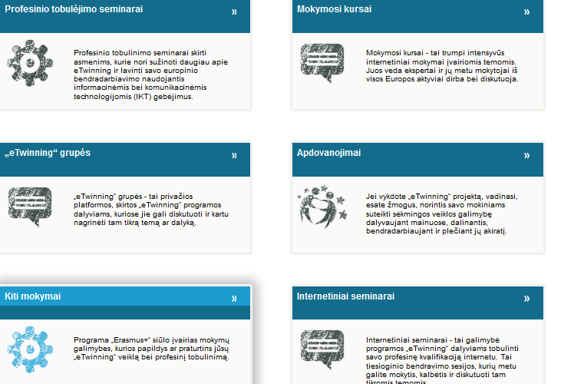
Profesinio tobulėjimo galimybės

Slide 32
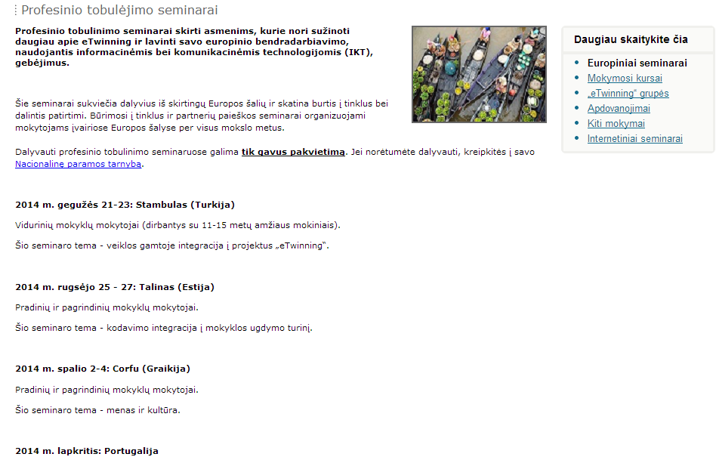
Profesinio tobulėjimo seminarai
https://www.youtube.com/watch?feature=player_embedded&v=rL9HnK4XBK0

Slide 33
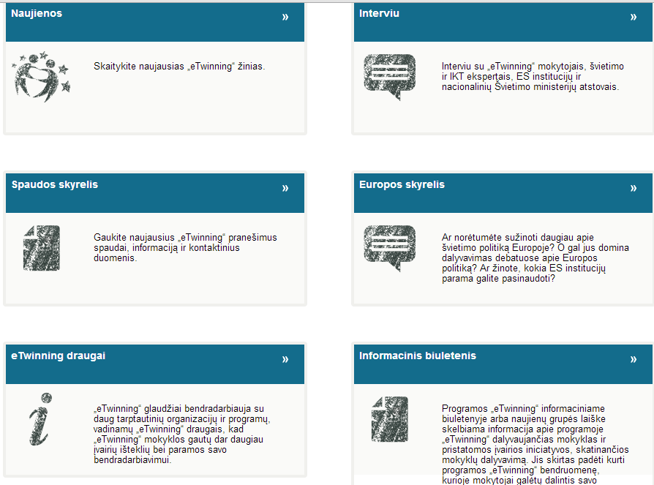
Sekite naujienas:

Slide 34
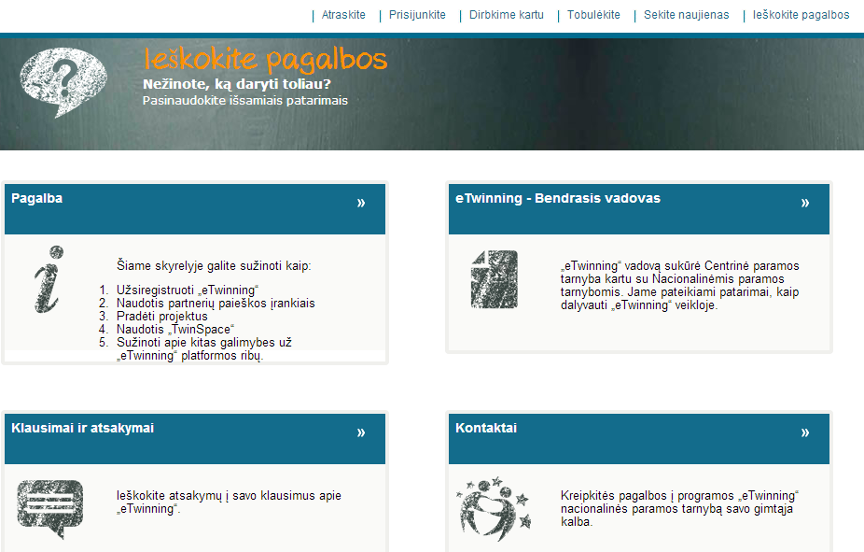
Pagalba mokytojui

Slide 35
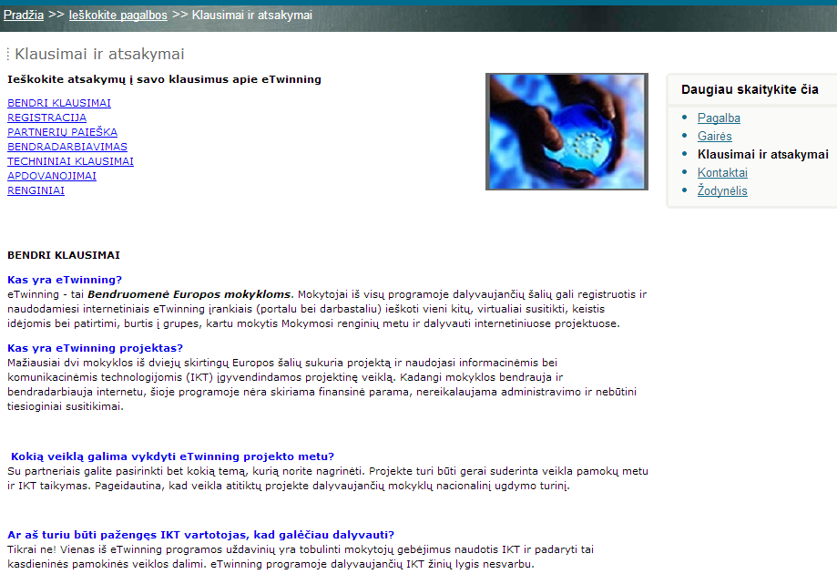
Klausimai ir atsakymai

Slide 36
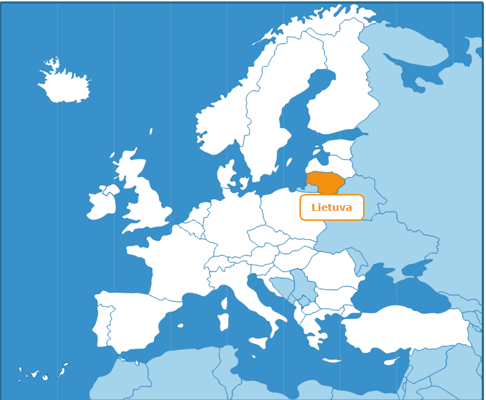
Kodėl verta registruotis?
Nemokama prieiga;
Saugi aplinka;
Bendradarbiavimo projektai;
Profesinio tobulinimosi galimybės;
Jokių dokumentų, ataskaitų.

Slide 37
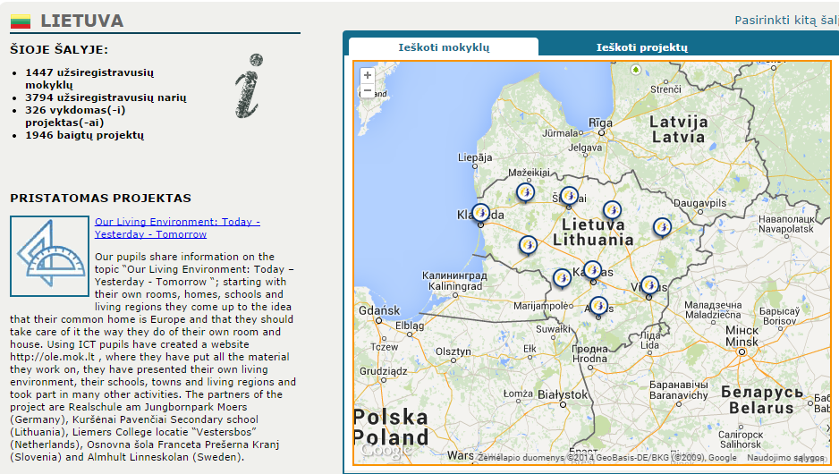
Programos dalyviai
Europoje:
249941 Mokytojai
33379 Projektai
122380 Mokyklos

Slide 38
Prisijungimo sritis etwinning.net

Slide 39
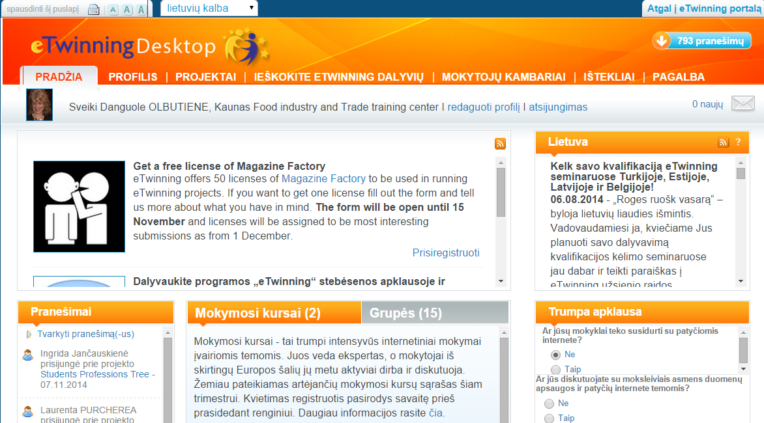
Mokytojo darbastalis

Slide 40
Galimybės registruotam vartotojui
Naujienos iš eTwinning bendruomenės
Profilio redagavimas
Partnerių paieška (greita ir išplėstinė)
Mokytojų kambariai
Ištekliai
Mokymosi kursai, internetiniai seminarai
Bendravimo priemonės
Projektų registracija

Slide 41
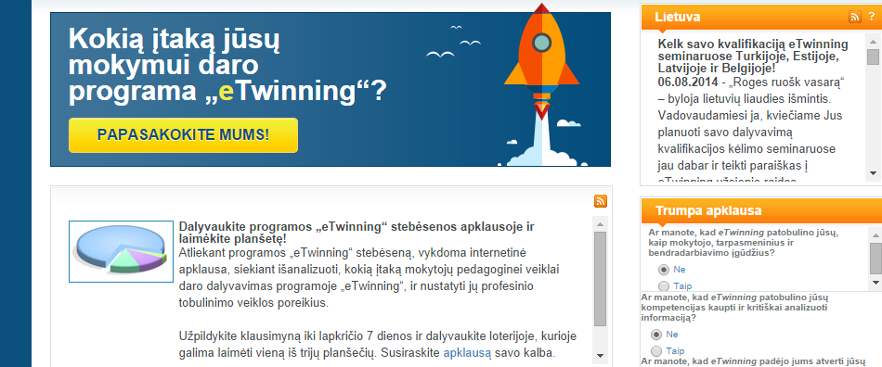
Naujienos
Kas naujo Lietuvoje

Slide 42
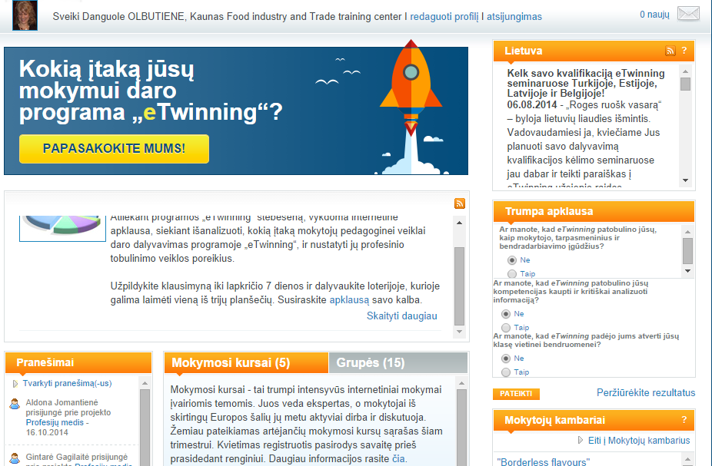
Vidinė žinučių sistema

Slide 43
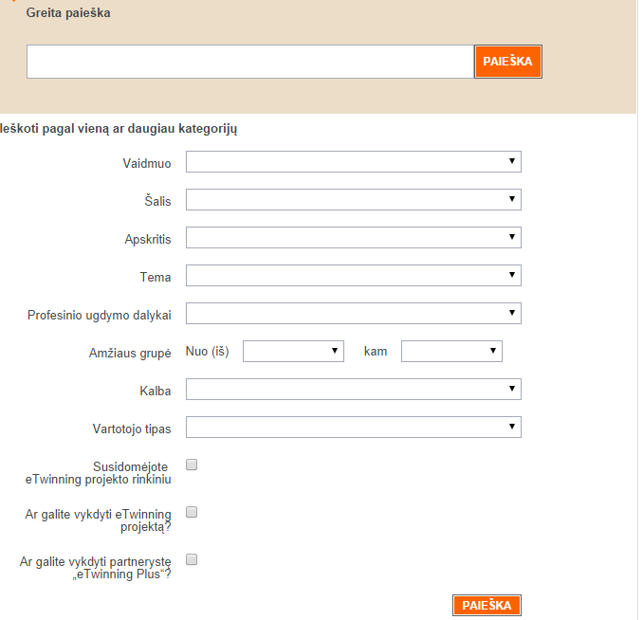
Partnerių paieška
GREITA PAIEŠKA-įrašomi raktiniai žodžiai
IŠPLĖSTINĖ PAIEŠKA-
Pasirenkamos laukų reikšmės, paieška siaurinama
Pilotinis projektas 2014-2015 m. m.–galimybė vykdyti projektus tos pačios šalies mokyklų mokytojams

Slide 44
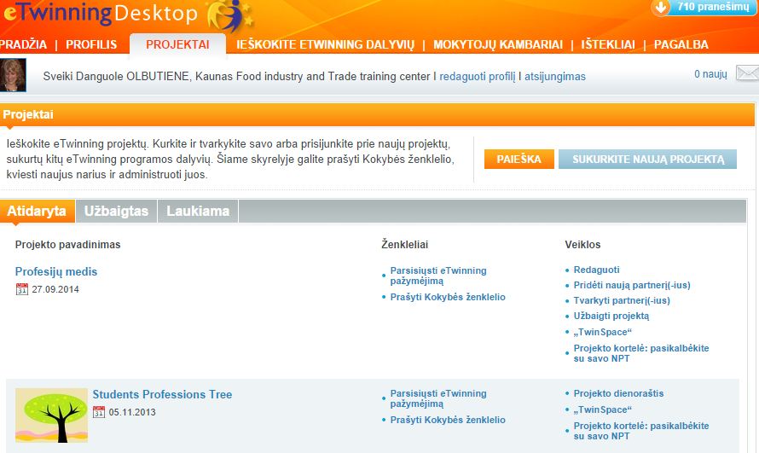
Naujo projekto registracija

Slide 45
Projekto pažymėjimas

Slide 46
Projekto kokybės įvertinimas
Nacionalinis kokybės ženklelis (suteikia Nacionalinė paramos tarnyba NPT)
Europos kokybės ženklelis (suteikia Centrinė paramos tarnyba CSS)

Slide 47
Nacionalinis kokybės ženklelis
Jei manote, kad jūsų projektas nusipelnė papildomo pripažinimo, eTwinning darbalaukio skyrelyje „Ženkleliai“ galite užpildyti paraišką ženkleliui gauti.
Kokybės ženklelis - tai konkretus pripažinimas mokytojams ir mokykloms, kad jų eTwinning veikla pasiekė tam tikrą nacionalinį standartą.
Mokiniams tai paskatinimas už pastangas, o visai mokyklai-viešas pasiryžimo siekti kokybės bei atvirumo Europos bendradarbiavimo veikloje pripažinimas

Slide 48
Mokyklų paraiškas
Nacionaliniam kokybės ženkleliui gauti vertina šalies NPT. Lietuvoje ženkleliai teikiami ištisus metus.
Nacionaliniu kokybės ženkleliu apdovanojami projektai, kurie atitinka NPT nustatytus reikalavimus ir vertinimo kriterijus.
Su jais galima susipažinti www.etwinning .net

Slide 49
Europos kokybės ženklelis
Tai antrasis sėkmės rodmuo.
Jį teikia Centrinė paramos tarnyba (CPT) projektą įgyvendinančioms mokykloms, jei:
Jas Europos kokybės ženkleliui gauti rekomendavo bent dvi NPT atlikusios atranką;
Bent du jų partneriai jau yra gavę Nacionalinius kokybės ženklelius.

Slide 50
Projekto kokybės ženklelis

Slide 51
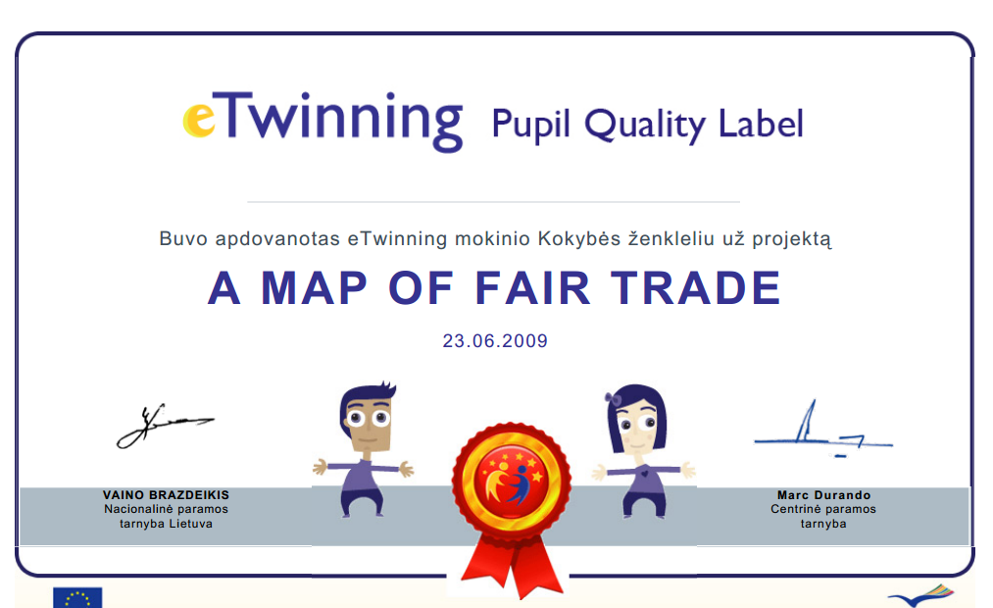
Projekto mokinio kokybės ženklelis

Slide 52
eTwinning apdovanojimai
Kartą per metus yra rengiami nacionaliniai ir Europos eTwinning konkursai, kurių tikslas- išrinkti ir apdovanoti geriausius mokyklų bendradarbiavimo projektus.
Jei sėkmingai įgyvendinote projektą, būtinai dalyvaukite konkursuose.
Informacija apie terminus skelbiama nacionalinėje eTwinning svetainėje skiltyje Naujienos arba jūsų darbalaukyje Nacionalinių naujienų skiltyje.

Slide 53
Nacionaliniai apdovanojimai
Skiriamos trys pagrindinės apdovanojimų kategorijos pagal dalyvavusių mokinių amžių:
4-11 metų
12-15 metų
16-19 metų
Nacionalinių apdovanojimų laimėtojai mokytojai ir mokiniai yra kviečiami į mokinių stovyklą, kuri kasmet organizuojama vis kita tema.

Slide 54
Europos lygmeniu
Organizuojamos kasmetinės konferencijos nugalėtojams išaiškinti.
Informacija apie terminus, kada teikiamos paraiškos, skelbiama programos eTwinning portalo www.etwinning.net pradžios tinklapyje, skyrelyje Apdovanojimai ir jūsų dabalaukyje.
Paraišką Nacionaliniams ir Europos eTwinning apdovanojimams gauti galima teikti tik vieną kartą, tačiau tęstiniai projektai, sukūrę naują pridėtinę vertę, NPT pritarus, gali teikti antrą kartą.

Slide 55
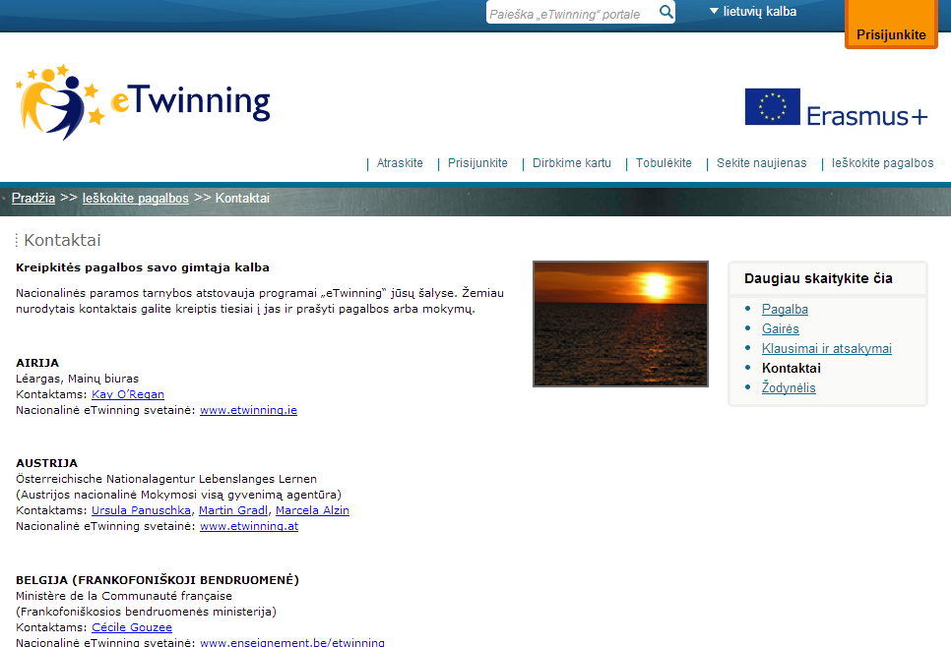
Kontaktai-> CSS

Slide 56
Nacionalinės paramos tarnybos/ NSS
Nacionalinis portalas
www.etwinning.lt
Nacionalinė paramos tarnyba/NSS

Slide 57
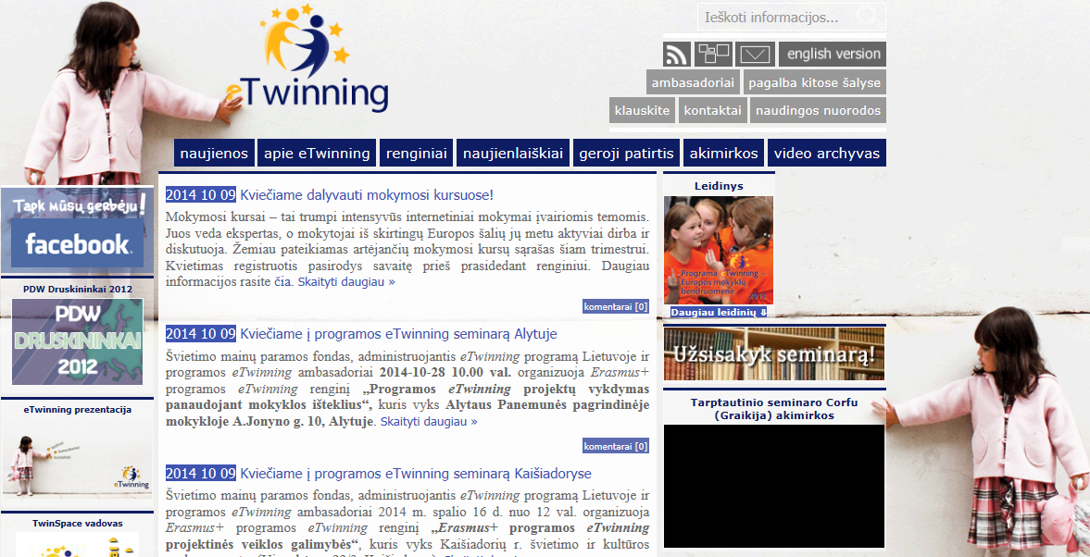
www.etwinning.lt

Slide 58
Kiekvienas gali rasti savo motyvą dalyvauti šioje programoje Bendraukite, bendradarbiaukite ir dalinkitės eTwinning
www.etwinning.lt
www.etwinning.net

